Slide 1

Ocena merytoryczna wniosków aplikacyjnych o dofinansowanie w ramach
Funduszy Norweskich 2014-2021
Barbara Bartik
Departament Funduszy Europejskich
MSWiA

Slide 2

Punktacja
Wniosek może otrzymać maksymalnie 115 punktów
– 100 pkt. za kryteria merytoryczne i 15 pkt. za kryteria dodatkowe.
Wnioski, które spełnią kryteria dopuszczające i otrzymają
min. 65 pkt., zostaną zarekomendowane do dofinansowania
– nie jest to równoznaczne z przyznaniem dofinansowania.
Dofinansowane zostaną projekty mieszczące się w limicie dostępnych środków.

Slide 3
Kryteria dopuszczające
kryterium nr 1 (Adekwatność projektu), minimalna liczba punktów dopuszczających wniosek
do dalszej oceny merytorycznej i ew. rekomendacji wynosi 19 pkt.,
i jednocześnie:
wybranie przez wnioskodawcę co najmniej jednego wskaźnika wskazanego dla Programu Sprawy wewnętrzne (zgodnie z Regulaminem naboru i wyboru) (1.1.);
określenie co najmniej jednego własnego wskaźnika dla projektu (1.2.);
w przypadku projektu prowadzonego w partnerstwie z instytucją norweską – wybranie przez wnioskodawcę co najmniej jednego wskaźnika bilateralnego wskazanego dla Programu Sprawy wewnętrzne (zgodnie z Regulaminem naboru i wyboru) (1.3);
wpisywanie się projektu w cel i rezultaty obszaru PA 20 – tj. uzyskanie minimum 8 pkt. w 1.4.
kryterium nr 2 (Budżet), dla którego minimalna liczba punktów dopuszczających wniosek do dalszej oceny merytorycznej i ew. rekomendacji wynosi 10 pkt.
W przypadku niespełnienia któregokolwiek z powyższych kryteriów, wniosek podlega odrzuceniu.

Slide 4
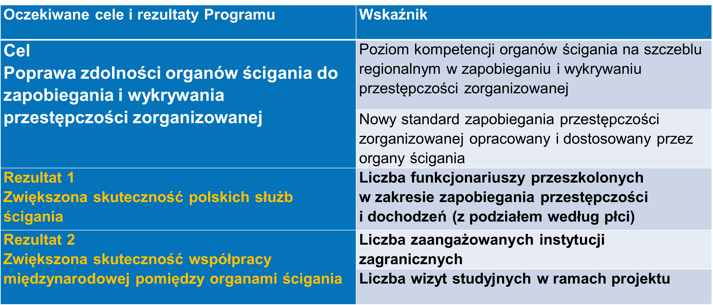
Adekwatność projektu (Relevance)
Max. 38 pkt. / Min. 19
Pkt 1.1. Czy wnioskodawca wybrał co najmniej jeden wskaźnik wskazany
dla Programu Sprawy wewnętrzne? (TAK/NIE)
Wnioskodawca powinien stosować/wybrać tylko wskaźnik(i), do którego(ych) osiągnięcia przyczyni się dany projekt. Obligatoryjne jest wybranie co najmniej jednego wskaźnika w zakresie rezultatów dla Programu

Slide 5
Adekwatność projektu (Relevance)
Pkt 1.2. Czy wnioskodawca określił co najmniej jeden wskaźnik własny dla projektu? (TAK/NIE)
Obligatoryjne jest wpisanie co najmniej jednego wskaźnika dla projektu, stworzonego przez wnioskodawcę. Wskaźnik może dotyczyć działań ogólnych w projekcie bądź działań bilateralnych.

Slide 6
Adekwatność projektu (Relevance)
Pkt 1.3. Czy wnioskodawca wybrał co najmniej jeden wskaźnik bilateralny wskazany dla Programu Sprawy wewnętrzne? (o ile dotyczy) (TAK/NIE)
W przypadku projektów realizowanych we współpracy z instytucją norweską obligatoryjne jest wybranie co najmniej jednego ze wskaźników w zakresie rezultatów wskazanych dla Programu „Sprawy wewnętrzne”.
Oczekiwane cele i rezultaty Programu | Wskaźnik
Cel Wzmocniona współpraca pomiędzy polskimi i norweskimi podmiotami zaangażowanymi w Program „Sprawy wewnętrzne” | Udział procentowy organizacji, które stosują wiedzę zdobytą w ramach partnerstwa dwustronnego
 | Poziom zadowolenia z partnerstwa
 | Poziom zaufania między współpracującymi podmiotami w państwach będących beneficjentami i w Państwie-Darczyńcy
Rezultat Budowanie potencjału w celu wzmocnienia praworządności | Liczba seminariów, szkoleń i warsztatów między polskimi i norweskimi organami ścigania
 | Liczba projektów obejmujących współpracę z partnerem projektu z Państwa-Darczyńcy

Slide 7
Adekwatność projektu (Relevance)
  Pkt 1.4. Projekt wpisuje się w cel obszaru programowego, tj. Poprawa zdolności organów ścigania do zapobiegania i wykrywania przestępczości zorganizowanej i wybrany/e rezultat/y określony/e dla tego obszaru, tj.
  Zwiększona skuteczność polskich służb ścigania oraz
  Zwiększona skuteczność współpracy międzynarodowej pomiędzy organami ścigania.
- min. 8 pkt. / max. 15 pkt.
Pkt 1.5. Czy w sposób wystarczający uzasadniono potrzebę realizacji projektu? – max 10 pkt.
Pkt 1.6. Czy wskazana grupa docelowa (interesariusze) jest adekwatna do założeń projektu
oraz w jakim stopniu projekt odpowiada potrzebom grupy docelowej?- max. 4 pkt.
Pkt. 1.7. Czy zastosowane w projekcie rozwiązania mają charakter nowatorski? – max. 3 pkt.
Pkt. 1.8. Czy projekt jest zgodny z zasadą równości szans i niedyskryminacji, w tym dostępności dla osób z niepełnosprawnościami oraz zasadą równości kobiet i mężczyzn? – max. 3 pkt.
Pkt. 1.9. Czy projekt jest zgodny ze strategiami regionalnymi, krajowymi i unijnymi? – max. 3 pkt.

Slide 8
Budżet (Budget)
Max. 20 pkt. / Min. 10
Pkt 2.1. Czy koszty projektu zaplanowano w sposób celowy, gospodarny, rzetelny i proporcjonalny? – max. 6 pkt.
Pkt 2.2. Czy zastosowane stawki są zgodne z rynkowymi? – max. 6 pkt.
Pkt 2.3. Czy formularz budżetu wniosku aplikacyjnego został wypełniony prawidłowo? – max. 5 pkt.
Pkt 2.4. Czy wszystkie przewidziane wydatki, zgłoszone przez wnioskodawcę jako kwalifikowalne, spełniają zasady kwalifikowalności określone w art. 8.3 ust. 1 Regulacji oraz Wytycznych dla Beneficjentów? – max. 3 pkt.

Slide 9
Spójność (Coherence)
Max. 17 pkt.
Pkt 3.1. Czy cel projektu został określony w sposób jasny oraz zgodnie
z postulatami koncepcji S.M.A.R.T.?
akronim od ang. Specific, Measurable, Achievable, Relevant, Time-bound; koncepcja formułowania celów w dziedzinie planowania, będąca zbiorem pięciu postulatów dotyczących cech, którymi powinien się charakteryzować poprawnie sformułowany cel. – max. 3 pkt.
Pkt 3.2. Czy zaplanowane działania w sposób optymalny przyczyniają się
do przewidywanych rezultatów dla projektu? – max. 3 pkt.
Pkt 3.3. Czy wskaźnik(i) zaproponowane przez Wnioskodawcę są adekwatne
do celu/głównych założeń projektu? – max. 3 pkt.
Pkt 3.4. Czy harmonogram realizacji projektu odzwierciedla kolejność działań
w projekcie, uwzględnia kluczowe etapy/kamienie milowe projektu? – max. 3 pkt.
Pkt 3.5. Czy wydatki w projekcie są spójne z zaplanowanymi działaniami, harmonogramem i oczekiwanymi rezultatami? – max. 3 pkt.
Pkt 3.6. Czy zaplanowane narzędzia i działania informacyjno-promocyjne zostały dostosowane w sposób właściwy do założeń i skali projektu? – max. 2 pkt.

Slide 10
Doświadczenie wnioskodawcy i partnerów – o ile dotyczy (Experience)
Max. 10 pkt.
Pkt 4.1. Czy doświadczenie Wnioskodawcy oraz Partnera(ów) w realizacji projektów finansowanych ze źródeł zewnętrznych (m.in. Funduszy Norweskich lub unijnych) bądź krajowych jest adekwatne do skali projektu? – max. 4 pkt.
Pkt 4.2. Czy potencjał kadrowy Wnioskodawcy oraz Partnera(ów) jest wystarczający w odniesieniu do planowanego zakresu projektu?
– max. 4 pkt.
Pkt 4.3. Czy zaplecze lokalowe i sprzętowe Wnioskodawcy oraz Partnera(ów), a także potencjał finansowy niezbędny do realizacji projektu są wystarczające? – max. 2 pkt.

Slide 11
Wykonalność (Feasibillty)
Max. 10 pkt.
Pkt 5.1. Czy zaproponowany model zarządzania projektem jest adekwatny do skali projektu i pozwoli na jego prawidłową realizację? – max. 5 pkt.
Pkt 5.2. Czy zagrożenia/trudności zostały trafnie zidentyfikowane i czy zaproponowano adekwatne działania zaradcze? – max. 5 pkt.

Slide 12
Trwałość projektu (Sustainability)
Max. 5 pkt.
Czy oczekiwane rezultaty będą miały długotrwały efekt
i przyczynią się do rozwoju w przedmiotowym zakresie?
– max. 5 pkt.

Slide 13
Kryteria dodatkowe
Max. 15 pkt.
Czy projekt zawiera elementy współpracy międzynarodowej, angażujące Eurojust, Europol, Interpol lub Frontex? Jeśli tak, jaki jest stopień tej współpracy?
– max. 5 pkt.

Slide 14
Kryteria dodatkowe
Max. 15 pkt.
Czy projekt zawiera elementy poruszające takie zagadnienia jak:
  handel ludźmi (0-1 pkt),
  zwalczanie przemocy domowej(0-1 pkt),
  zwalczanie przemocy ze względu na płeć (0-1 pkt)?
  – max. 3 pkt.

Slide 15
Kryteria dodatkowe
Max. 15 pkt.
Czy projekt jest skierowany do jednostek
z tzw. „Łańcucha sprawiedliwości”? Jeśli tak to w jakim stopniu?
„Łańcuch sprawiedliwości” – współpraca pomiędzy instytucjami z obszaru spraw wewnętrznych, tj. Policja, Straż Graniczna, Urząd do Spraw Cudzoziemców, Państwowa Straż Pożarna oraz wymiaru sprawiedliwości, włączając sądy, prokuraturę i służby więzienne.
– max. 2 pkt.

Slide 16
Kryteria dodatkowe
Max. 15 pkt.
Czy w realizację projektu jest zaangażowany partner norweski (merytorycznie/finansowo)? Jeśli tak to w jakim stopniu?
– max. 5 pkt.

